Slide 1
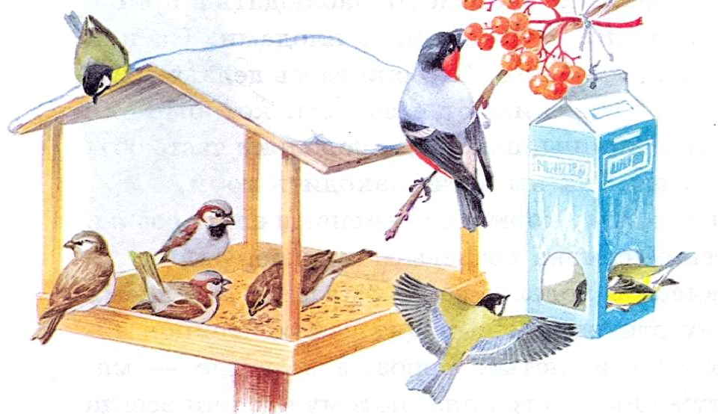
Зимующие птицы
МБДОУ «Холм-Жирковский детский сад «Теремок»
Составил воспитатель: Байкова З. Х
2018 г

Slide 2
Цель
формировать экологическую культуру у детей;
прививать любовь к птицам и воспитывать бережное отношение к ним.
Задачи
Образовательные задачи:
Познакомить детей с зимующими птицами; способствовать уточнению и закреплению представлений детей о внешнем виде и особенностях поведения зимующих птиц; об их роли в природе и жизни человека.
Развивающие задачи:
Развивать мышление, наблюдательность, внимание, целостное восприятие объектов природы, способствовать развитию у детей умения выделять яркие отличительные признаки их внешнего вида.
Воспитательные задачи:
Воспитывать бережное и заботливое отношение к птицам, желание помочь пернатым в трудное для них зимнее время.

Slide 3
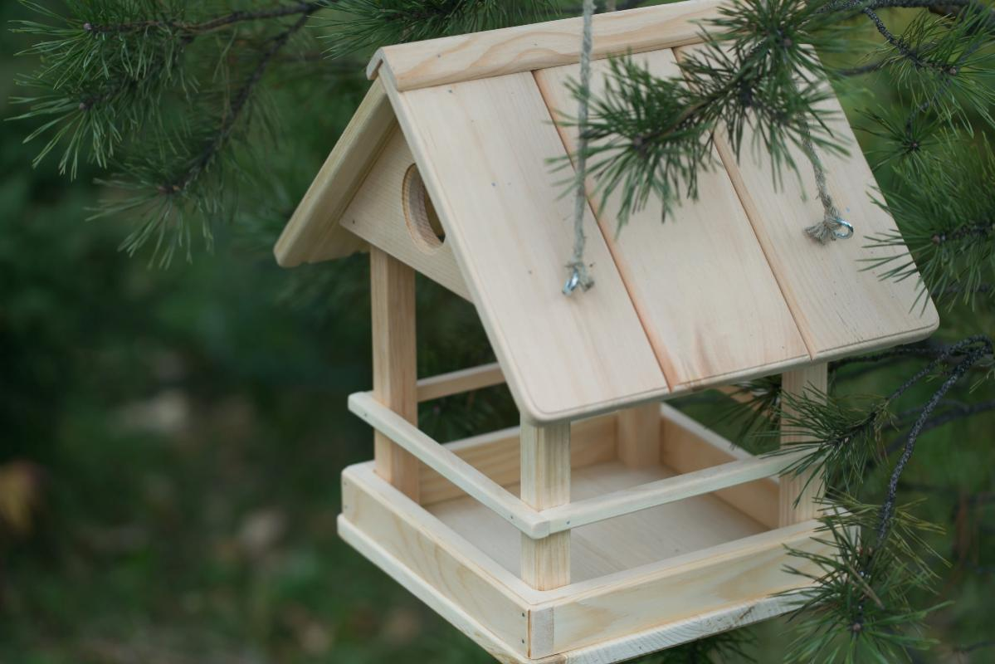

Slide 4
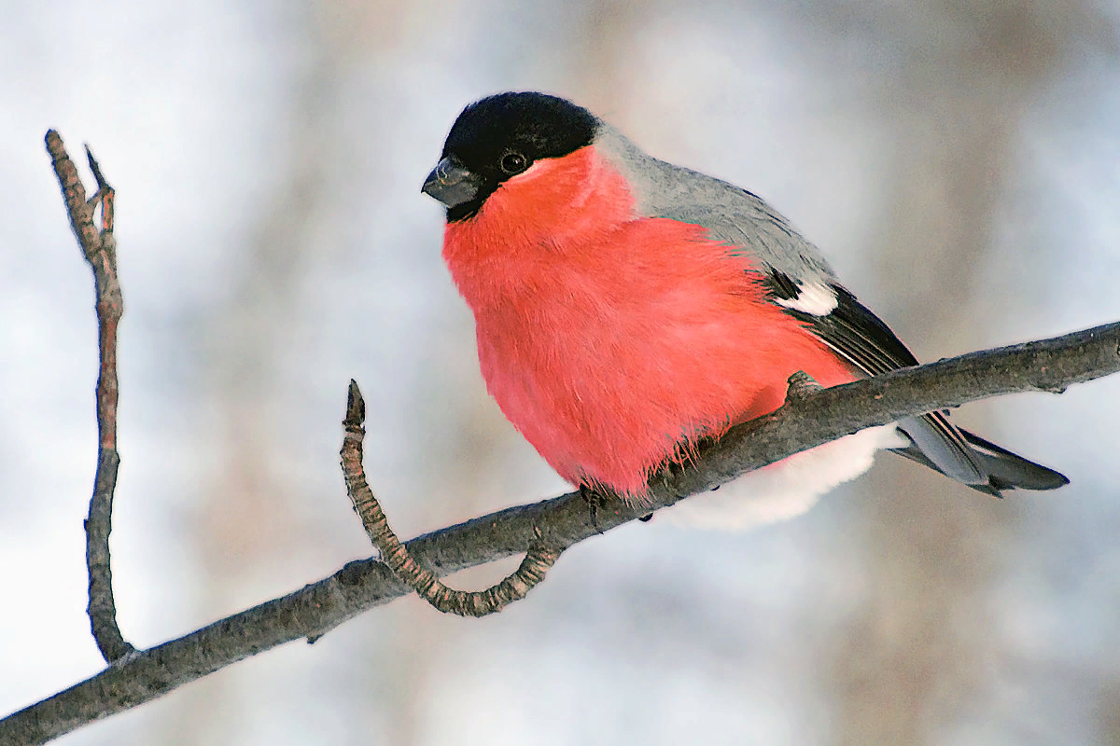
Снегирь

Slide 5
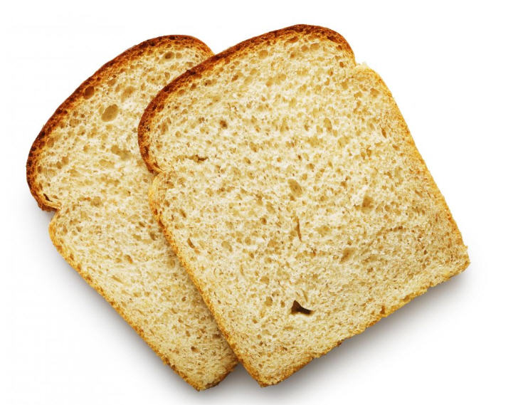
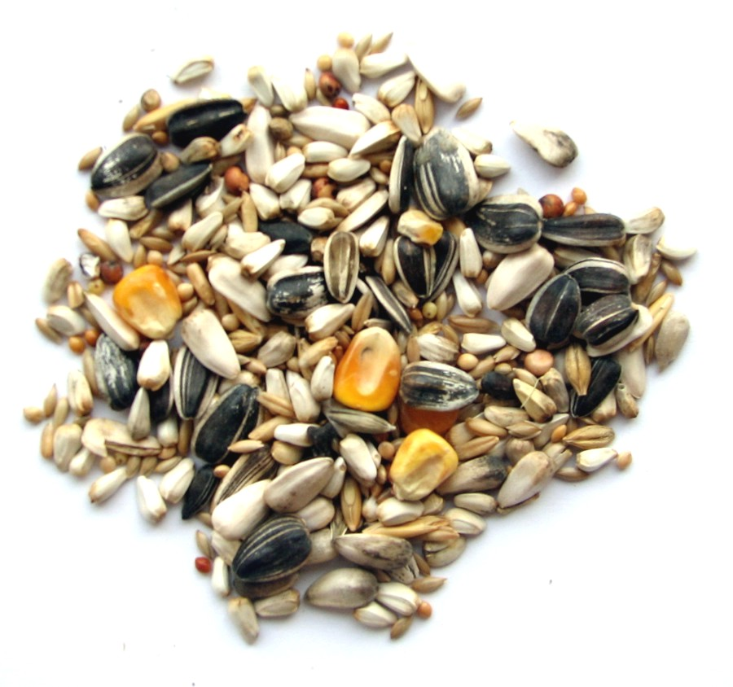
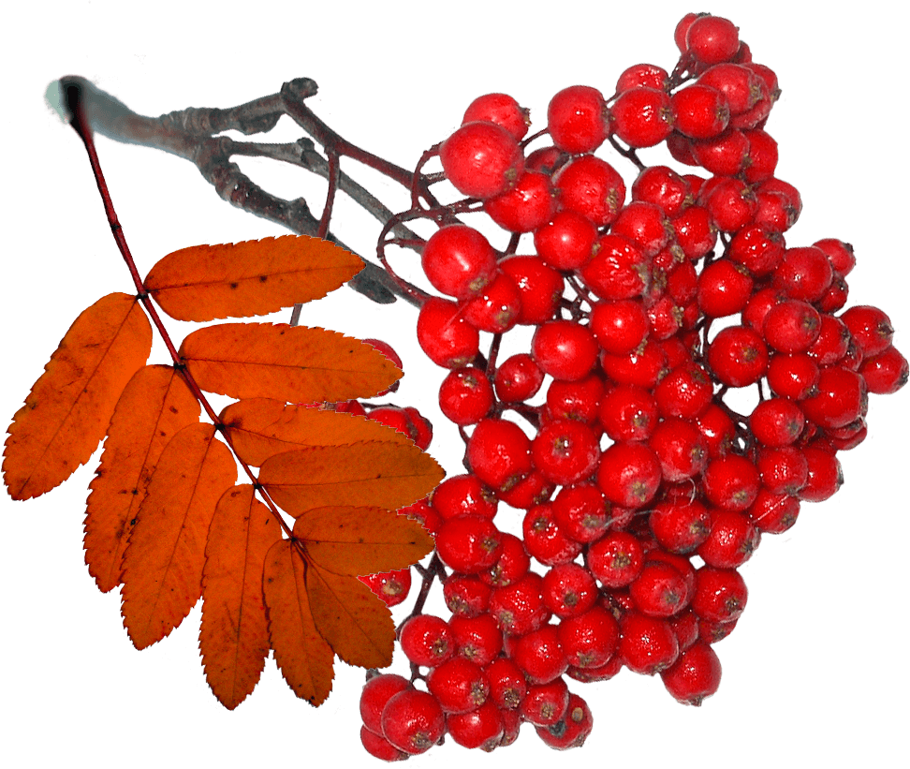

Slide 6
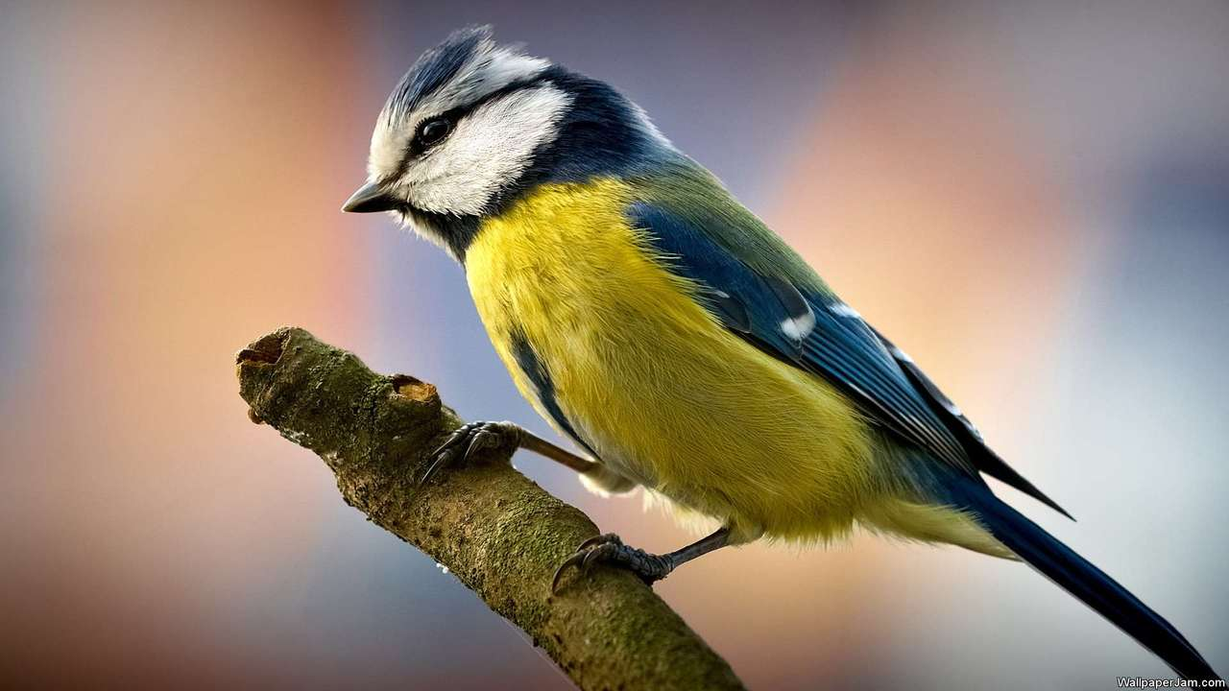
Синица
Notes:
Синица

Slide 7
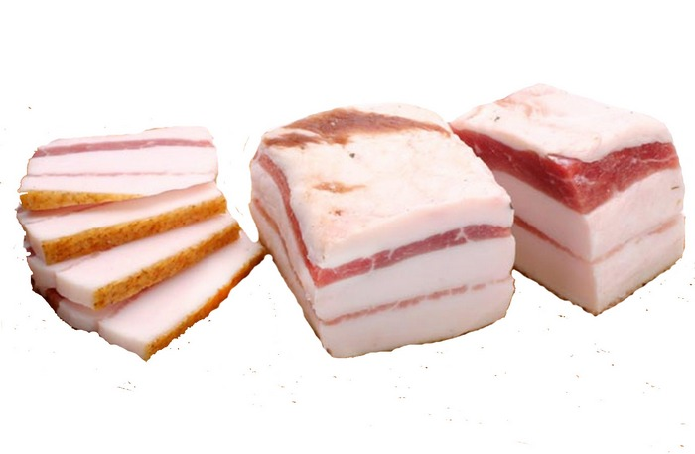
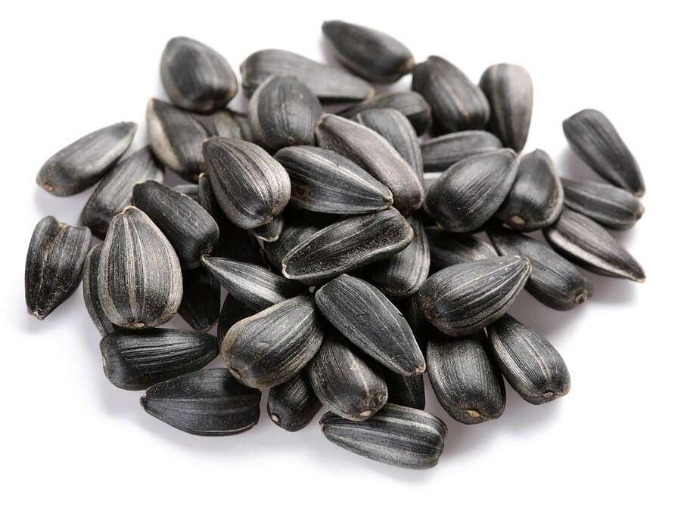

Slide 8
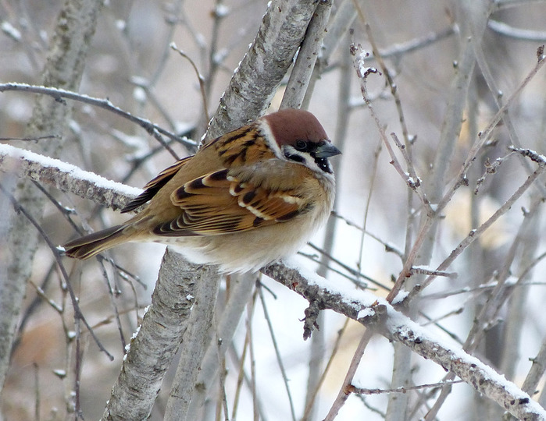
Воробьи

Slide 9
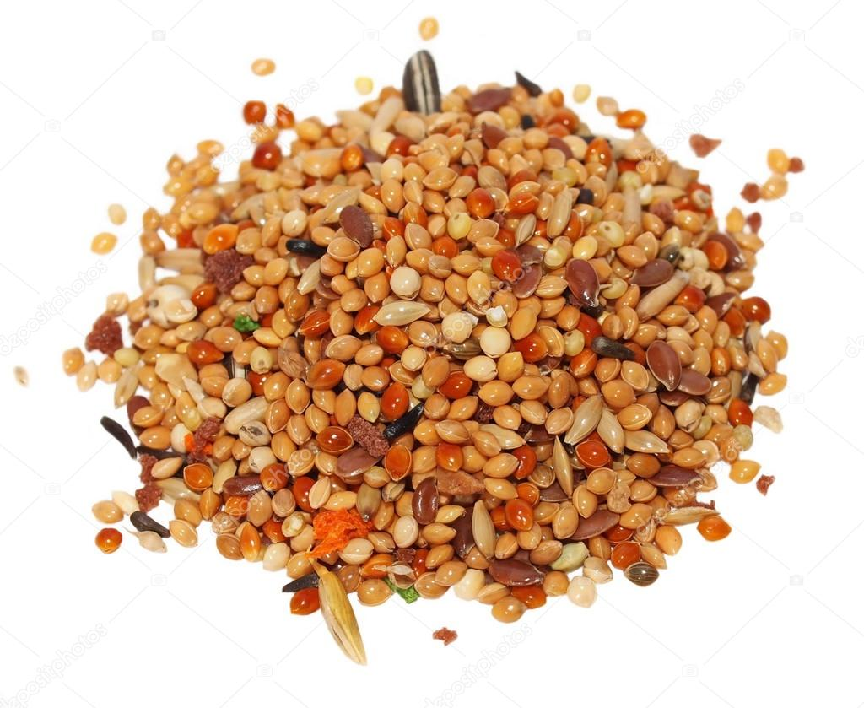

Slide 10
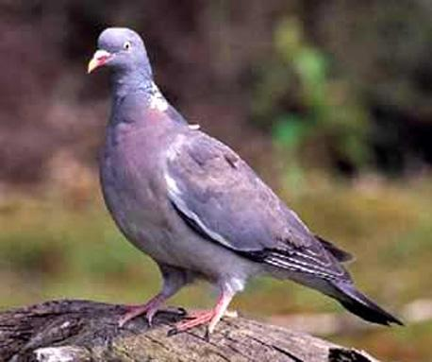
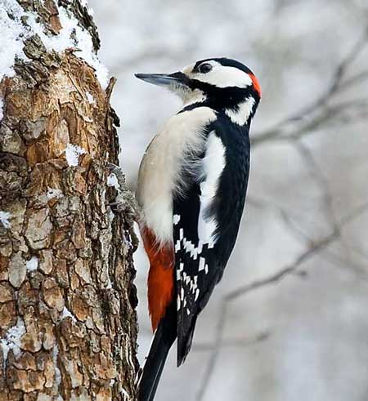
Зимующие птицы
Дятел
Голубь

Slide 11
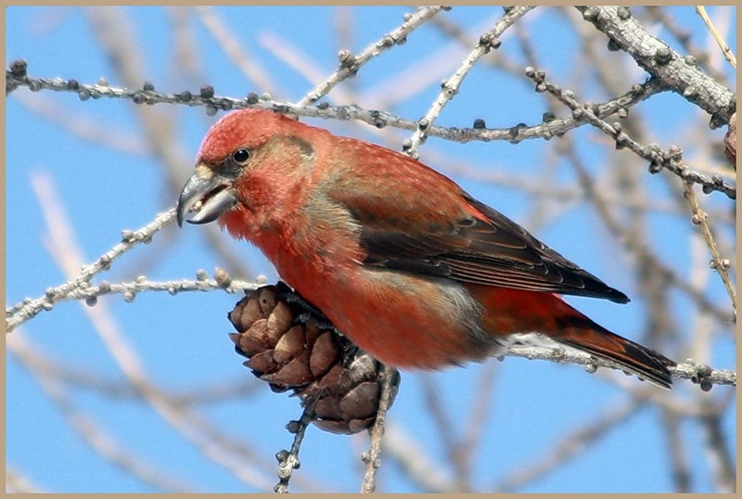
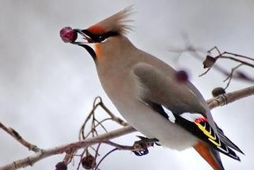
Зимующие птицы
Свиристель
Клёст.

Slide 12
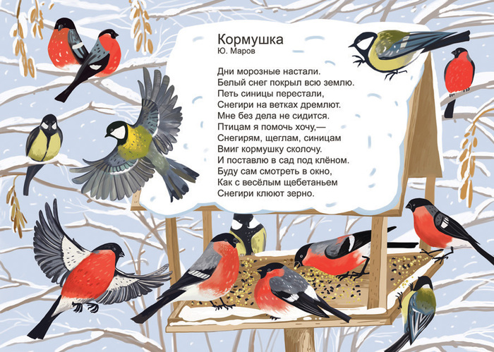

Slide 13
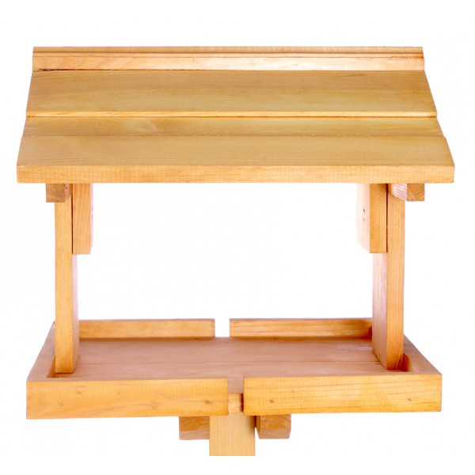
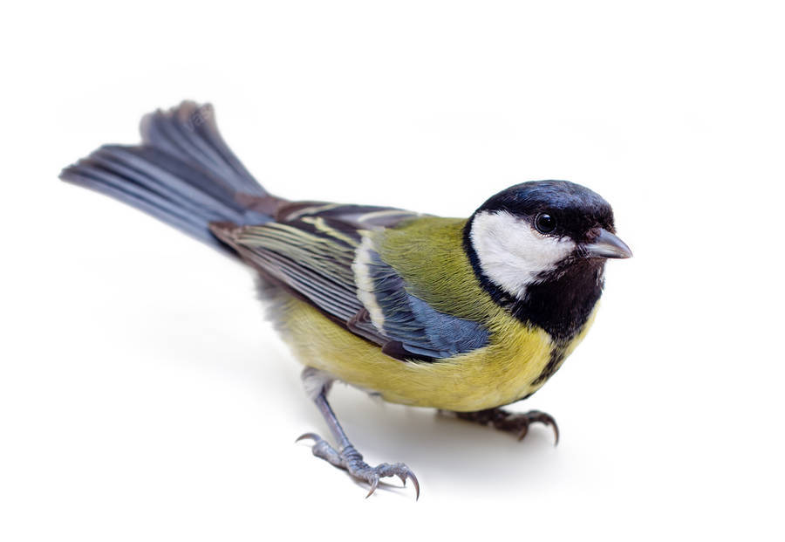
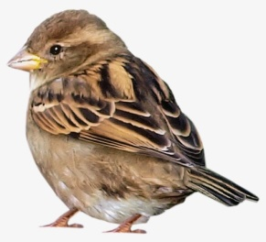
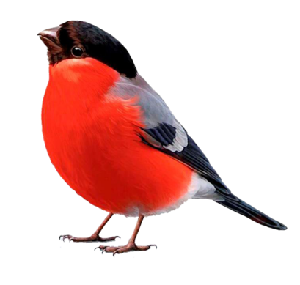
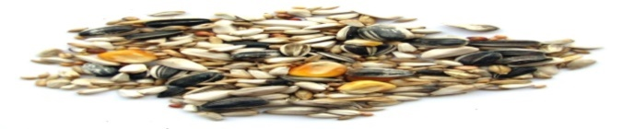

Slide 14



